Slide 1
Visión Artificial
VAI92-1
MARIA CONSTANZA TORRES MADROÑERO
mariatorres@itm.edu.co

Slide 2
Agenda
Representación digital de una imagen
Procesamiento básico de imágenes
Transformación de intensidad: negativo de una imagen
Transformación de intensidad: función logaritmo
Transformación de intensidad: transformación gamma
Transformación lineal a trozos
Fracción de nivel de gris

Slide 3
Agenda
Representación digital de una imagen
Procesamiento básico de imágenes
Transformación de intensidad: negativo de una imagen
Transformación de intensidad: función logaritmo
Transformación de intensidad: transformación gamma
Transformación lineal a trozos
Fracción de nivel de gris

Slide 4
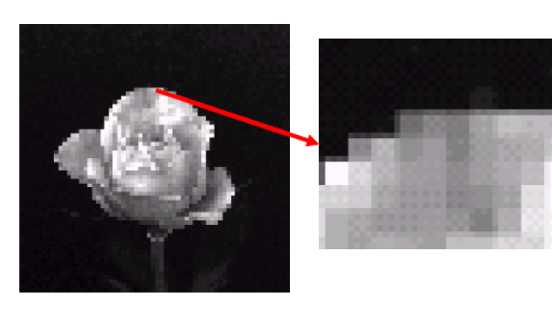
Representación digital de una imagen
Pixel: Unidad básica de una imagen digitalizada

Slide 5
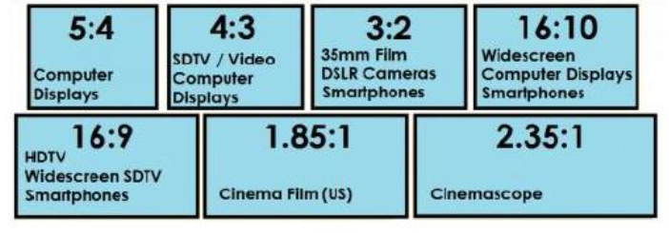
Representación digital de una imagen
Terminología
Resolución: número de pixeles de la imagen
Una alta resolución conlleva una mejor calidad de la imagen
Ancho x alto (ej. 640x480)
Puntos por pulgada (DPI, dots per inch)
Relación de aspecto: proporción entre su ancho y su altura

Slide 6
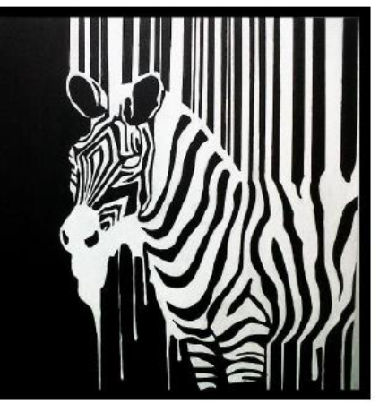
Representación digital de una imagen
Imagen monocromática: Cada pixel es almacenado en un solo bit (0 o 1)
Una imagen monocromática de 640x480 requiere 37,5 KB de almacenamiento

Slide 7
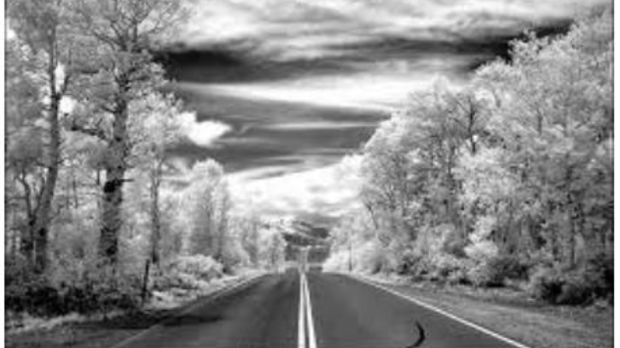
Representación digital de una imagen
Imagen en escala de grises (grayscale): Cada pixel es almacenado en un byte (valores entre 0 y 255)
Una imagen en escala de grises de 640x480 requiere 300 KB de almacenamiento

Slide 8
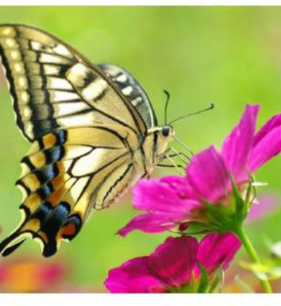
Representación digital de una imagen
Imagen a color: cada pixel es almacenado en tres bytes (ej. RGB – 1 byte por cada canal)
Soporta 256x256x256 combinaciones de colores (16,777,216)
Una imagen a color de 640x48 requiere 921,6 KB de almacenamiento

Slide 9
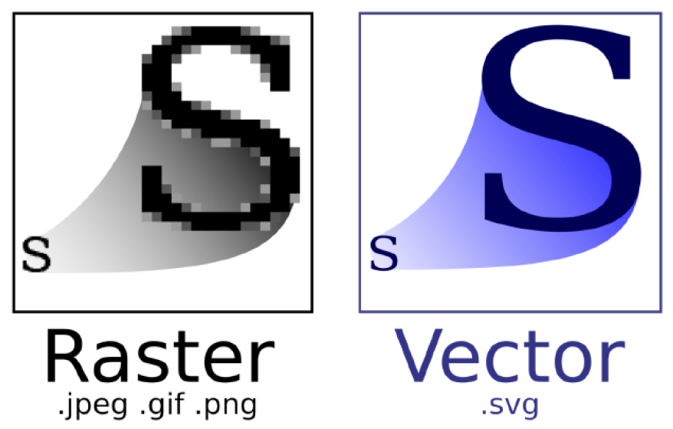
Representación digital de una imagen
Formatos de Imágenes Digitales
Un formato gráfico define la manera en que se guarda una imagen y toda la información relacionada con la misma.
Bitmap: la imagen esta formada por una matriz de pixeles
Vectorial: las líneas que componen la imagen están definidas por vectores. La ventaja de este tipo de imagen es que pueden reducirse o ampliarse sin perdida de calidad

Slide 10
Representación digital de una imagen
Formatos de Imágenes Digitales
BITMAP
BMP: formato nativo de Windows. Admite hasta 16,7 millones de colores pero el tamaño de los archivo tiene gran peso.
GIF: formato ampliamente utilizado en Internet. Admite tan sólo 256 colores.

Slide 11
Representación digital de una imagen
Formatos de Imágenes Digitales
BITMAP
TIFF: recomendado para trabajos de gran calidad de imprenta. Admite compresión sin perdida de calidad.
JPEG: formato de compresión de imágenes más eficiente. Al guardar una imagen en este formato debemos especificar la cantidad de compresión a emplear.

Slide 12
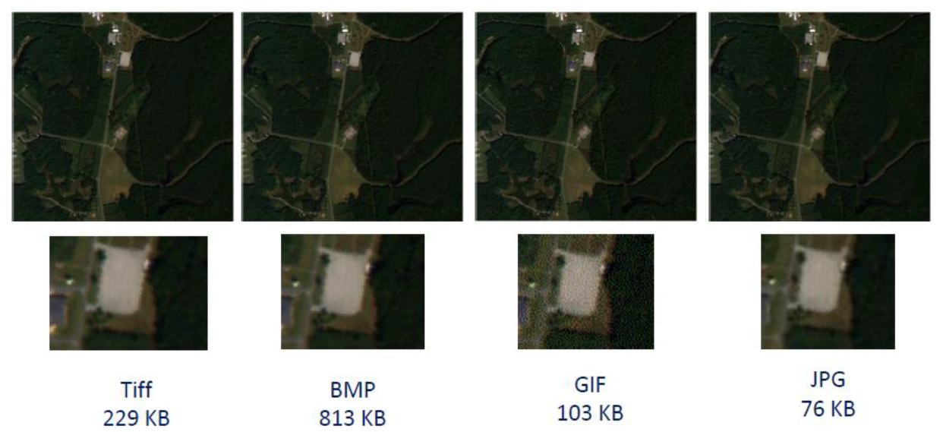
Representación digital de una imagen
Formatos de Imágenes Digitales
BITMAP

Slide 13
Agenda
Representación digital de una imagen
Procesamiento básico de imágenes
Transformación de intensidad: negativo de una imagen
Transformación de intensidad: función logaritmo
Transformación de intensidad: transformación gamma
Transformación lineal a trozos
Fracción de nivel de gris

Slide 14
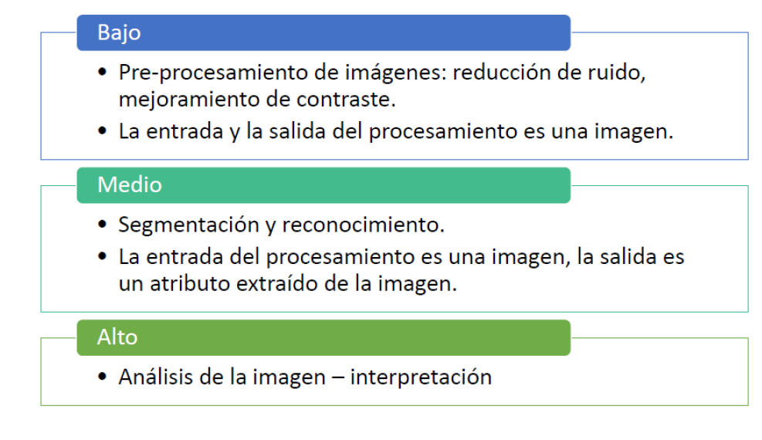
Procesamiento básico de imágenes
Niveles de procesamiento

Slide 15
Procesamiento básico de imágenes
Pre-procesamiento
Busca mejorar la calidad y/o apariencia de la imagen original
El pre-procesamiento resalta ciertas características de una imagen (bordes, contraste,…) y oculta o eliminar otras (ej. Ruido)
Etapa previa necesaria para otras fases de procesamiento de imágenes (segmentación, extracción de características, reconocimiento e interpretación)

Slide 16
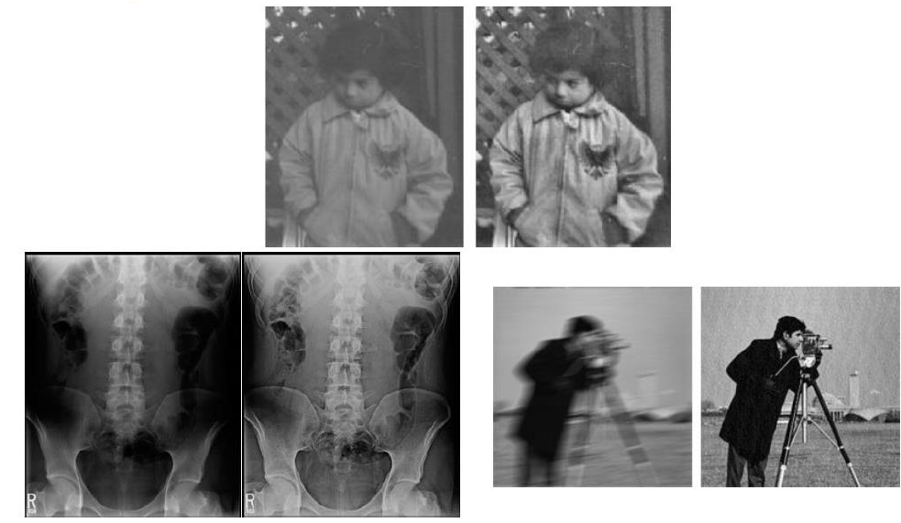
Procesamiento básico de imágenes

Slide 17
Procesamiento básico de imágenes
Pre-procesamiento
Las técnicas de pre-procesamiento se orientan a un problema o aplicación especifica
Las técnicas de realce se dividen en dos categorías
Técnicas en el dominio del espacio: Opera directamente sobre los pixeles
Técnicas en el dominio de la frecuencia: se basan en transformadas como la de Fourier

Slide 18
Procesamiento básico de imágenes
Pre-procesamiento – Calidad de una imagen
Para la visión humana
La evaluación visual de la calidad de una imagen es subjetiva
Es difícil estandarizar la definición de una buena imagen
Para visión artificial
La evaluación de la calidad resulta más fácil
Una buena imagen es aquella que permite los mejores resultados de reconocimiento

Slide 19
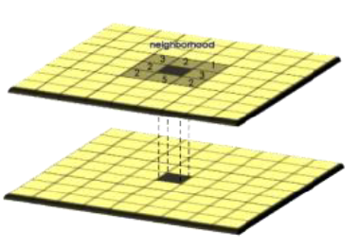
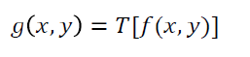
Procesamiento básico de imágenes
Pre-procesamiento – Dominio espacial
Las operaciones en el dominio del espacio operan directamente sobre los pixeles
f(x,y) es la imagen de entrada
g(x,y) es la imagen procesada
T es un operador en f definido sobre algún vecindario (x,y)

Slide 20
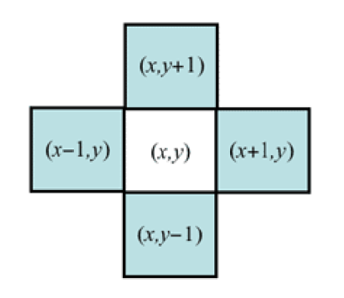
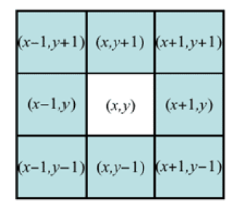
Procesamiento básico de imágenes
Pre-procesamiento – Dominio espacial
Un pixel p(x,y) tiene 4 vecinos horizontales y verticales (4-vecinos)
Un pixel p(x,y) tiene 8 vecinos incluyendo los vecinos diagonales

Slide 21
Procesamiento básico de imágenes
Pre-procesamiento – Dominio espacial
Operaciones globales
Operan sobre toda la imagen a la vez
Solo tienen en cuenta la intensidad de cada pixel
Negativo de imágenes
Aumento de contraste
Compresión del rango dinámico
Fraccionamiento del nivel de gris
Procesamiento del los histogramas

Slide 22
Procesamiento básico de imágenes
Pre-procesamiento – Dominio espacial
Operaciones locales
Procesan una zona de la imagen
Tienen en cuenta la posición de pixeles
Filtrado espacial

Slide 23
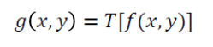
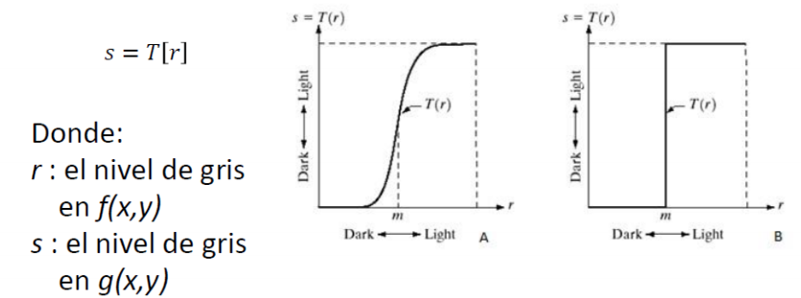
Procesamiento básico de imágenes
Pre-procesamiento – Dominio espacial
Operaciones globales
g depende únicamente de los valores de f en (x,y).
T es una transformación de los niveles de grises.

Slide 24
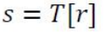
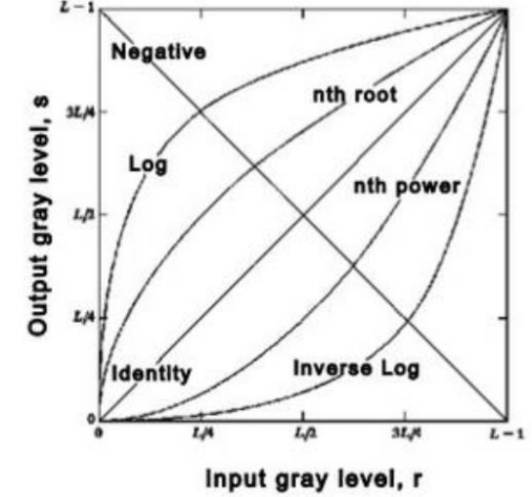
Procesamiento básico de imágenes
Pre-procesamiento – Dominio espacial
Transformación niveles de grises
Función lineal
Función logarítmica
Función exponencial

Slide 25
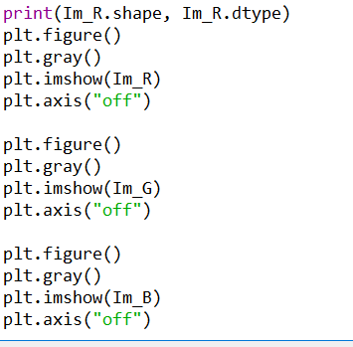
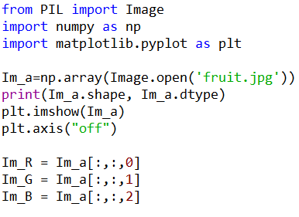
Procesamiento básico de imágenes
Array slicing

Slide 26
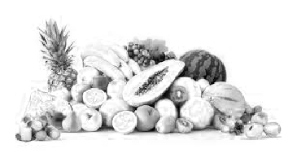
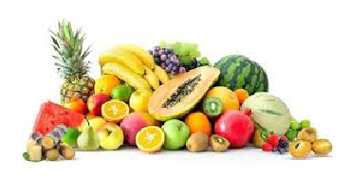
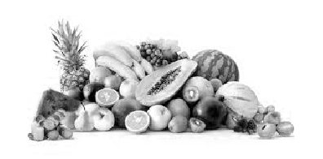
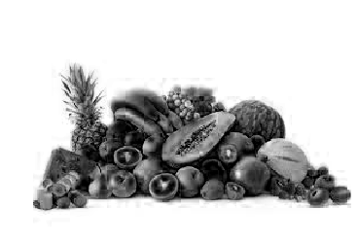
Basic image handling
Array slicing
Red channel
Green channel
Blue channel

Slide 27
Agenda
Representación digital de una imagen
Procesamiento básico de imágenes
Transformación de intensidad: negativo de una imagen
Transformación de intensidad: función logaritmo
Transformación de intensidad: transformación gamma
Transformación lineal a trozos
Fracción de nivel de gris

Slide 28
Procesamiento básico de imágenes
Pre-procesamiento – Función negativa
Para una imagen en escala de gris con niveles de [0 L-1], la transformación negativa esta dada por la expresión:
Invertir los niveles de gris es equivalente al negativo de una fotografía
Sirve para resaltar detalles blancos o grises dentro de regiones oscuras, especialmente cuando áreas oscuras dominan la imagen.

Slide 29
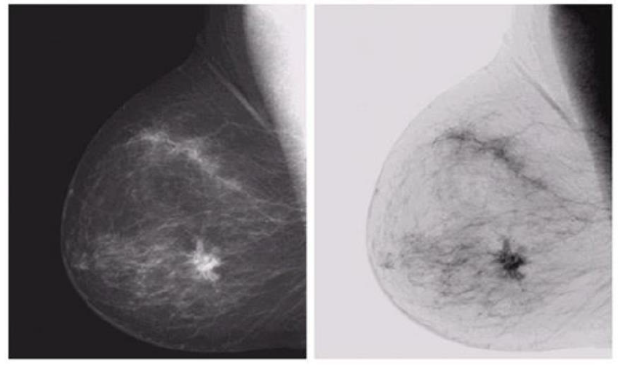
Procesamiento básico de imágenes
Pre-procesamiento – Función negativa

Slide 30
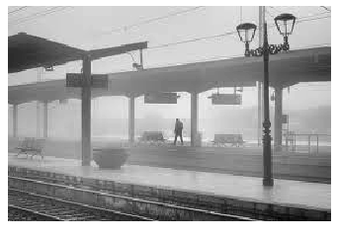
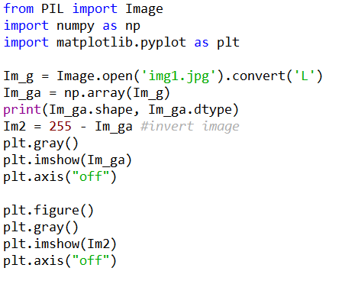
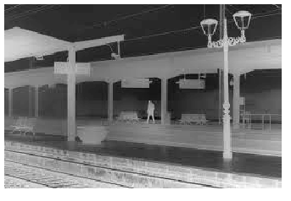
Procesamiento básico de imágenes
Pre-procesamiento – Función negativa

Slide 31
Agenda
Representación digital de una imagen
Procesamiento básico de imágenes
Transformación de intensidad: negativo de una imagen
Transformación de intensidad: función logaritmo
Transformación de intensidad: transformación gamma
Transformación lineal a trozos
Fracción de nivel de gris

Slide 32
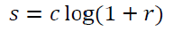
Procesamiento básico de imágenes
Pre-procesamiento – Función logaritmica
Para una imagen en escala de gris la transformación logarítmica esta dada por la expresión
Donde c es una constante y r≥0
Se usa este tipo de transformación para expandir los valores de los pixeles, oscuros al mismo tiempo que se comprime los valores altos

Slide 33
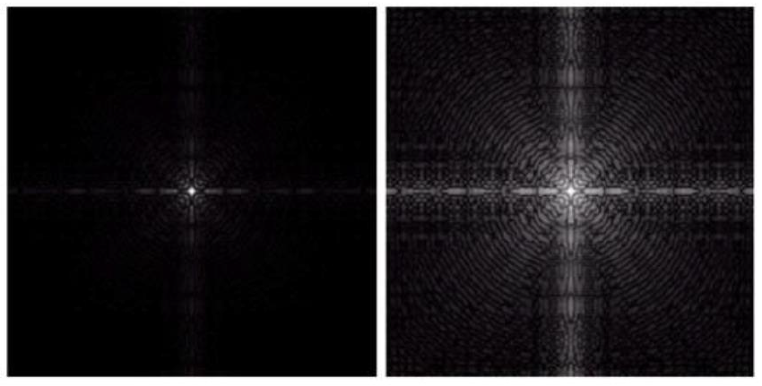
Procesamiento básico de imágenes
Pre-procesamiento – Función logaritmica

Slide 34
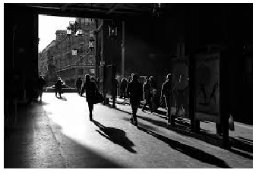
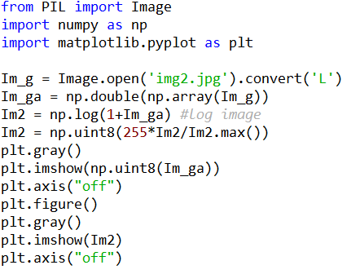
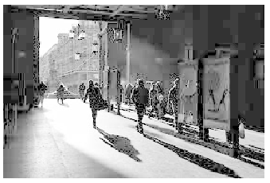
Procesamiento básico de imágenes
Pre-procesamiento – Función logaritmica

Slide 35
Agenda
Representación digital de una imagen
Procesamiento básico de imágenes
Transformación de intensidad: negativo de una imagen
Transformación de intensidad: función logaritmo
Transformación de intensidad: transformación gamma
Transformación lineal a trozos
Fracción de nivel de gris

Slide 36
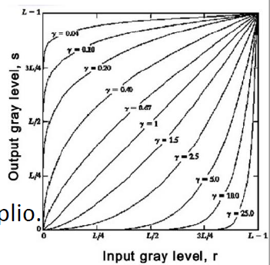
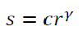
Procesamiento básico de imágenes
Pre-procesamiento – Función gamma
Para una imagen en escala de gris la transformación exponencial esta dada por la expresión:
Donde c y γ son constantes positivas
Para γ < 1, valores de pixeles oscuros se expanden en un rango de valores más amplio
El efecto contrario se lo grada para γ > 1

Slide 37
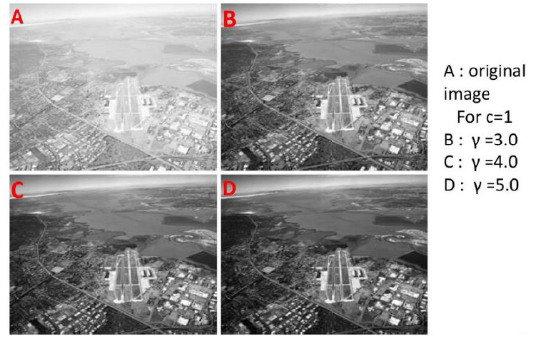
Procesamiento básico de imágenes
Pre-procesamiento – Función gamma

Slide 38
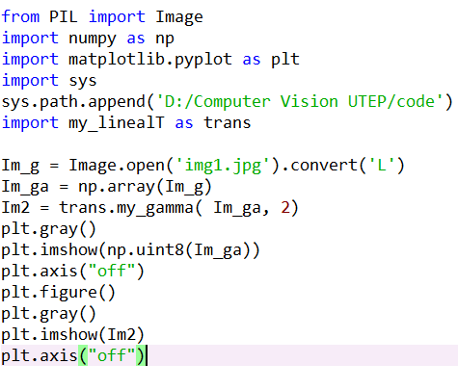
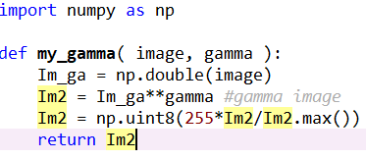
Procesamiento básico de imágenes
Pre-procesamiento – Función gamma

Slide 39
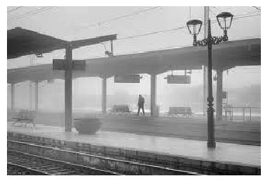
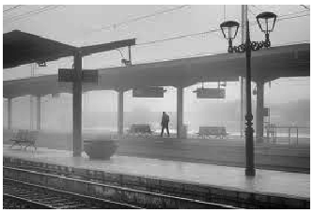
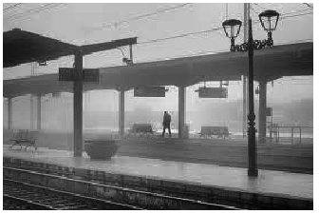
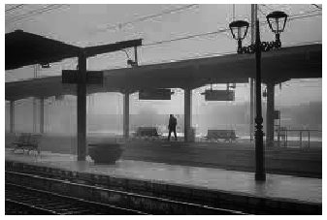
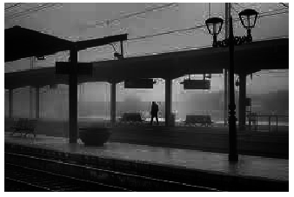
Procesamiento básico de imágenes
Pre-procesamiento – Función gamma
Original
γ=1.5
γ=2
γ=3
γ=5

Slide 40
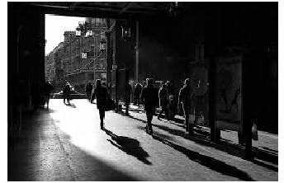
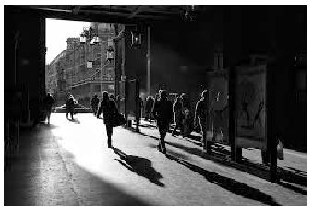
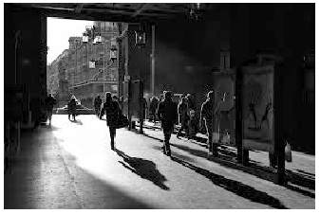
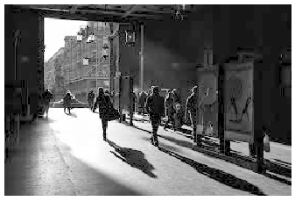
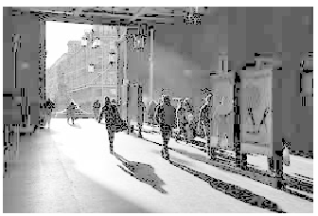
Procesamiento básico de imágenes
Pre-procesamiento – Función gamma
Original
γ=0.8
γ=0.7
Γ=0.5
γ=0.2
γ=5

Slide 41
Agenda
Representación digital de una imagen
Procesamiento básico de imágenes
Transformación de intensidad: negativo de una imagen
Transformación de intensidad: función logaritmo
Transformación de intensidad: transformación gamma
Transformación lineal a trozos
Fracción de nivel de gris

Slide 42
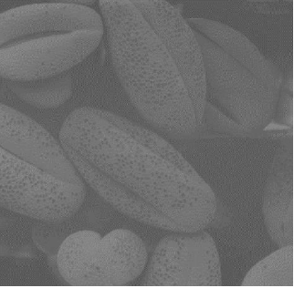
Procesamiento básico de imágenes
Pre-procesamiento – Transformación lineal a trozos
Requieren más parámetros de entrada para ser definidas
Imágenes con bajo contraste pueden resultas por:
Pobre iluminación
Bajo rango dinámico del sensor
Incorrecta configuración de la apertura del lente
La idea del aumento de contraste es ampliar el rango dinámico de los niveles de grises

Slide 43
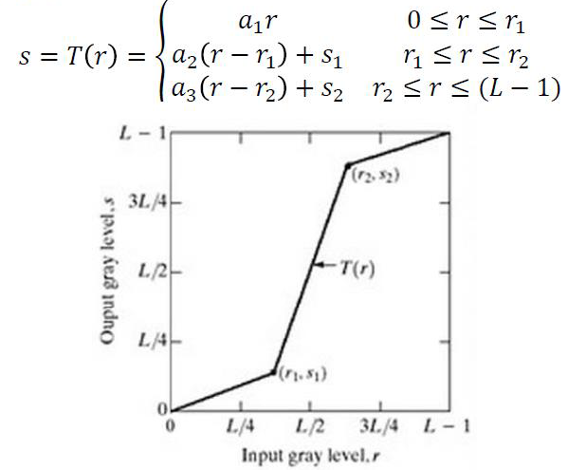
Procesamiento básico de imágenes
Pre-procesamiento – Transformación lineal a trozos

Slide 44
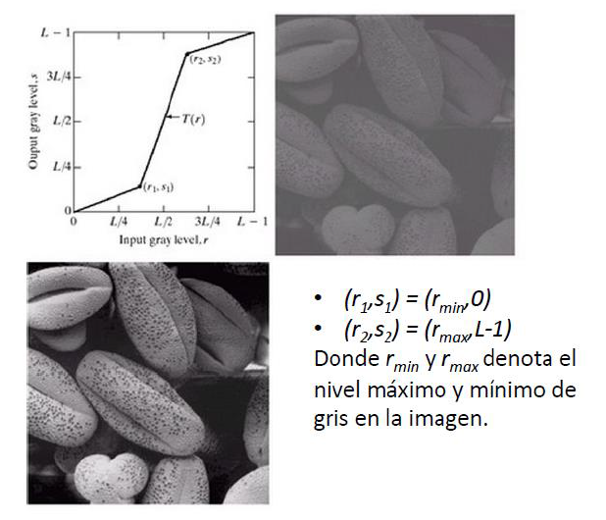
Procesamiento básico de imágenes
Pre-procesamiento – Transformación lineal a trozos

Slide 45
Agenda
Representación digital de una imagen
Procesamiento básico de imágenes
Transformación de intensidad: negativo de una imagen
Transformación de intensidad: función logaritmo
Transformación de intensidad: transformación gamma
Transformación lineal a trozos
Fracción de nivel de gris

Slide 46

Procesamiento básico de imágenes
Pre-procesamiento – Fracción de nivel de gris
Resalta un rango de grises especifico en la imagen
Muestra valores más altos de grises en el rango de interés

Slide 47

Procesamiento básico de imágenes
Pre-procesamiento – Fracción de nivel de gris
Resalta un rango de grises especifico en la imagen

Slide 48

Procesamiento básico de imágenes
Pre-procesamiento – Fracción de nivel de gris
Resalta un rango de grises especifico en la imagen

